Slide 1


Calcul symbolique (Sympy)
Outils Numériques / Semestre 5 / Institut d’Optique / B1_4
Cas des équations différentielles

Slide 2

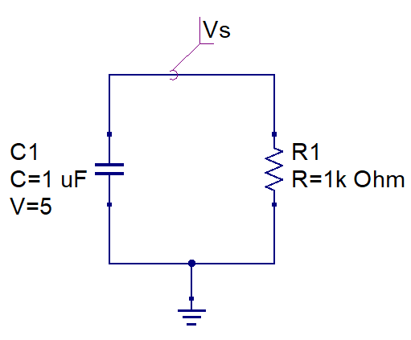

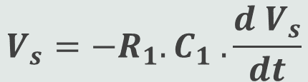
Calcul symbolique (ou formel)
Approche analytique
$$V_{s}=−R_{1}.C_{1} . \frac{d V_{s}}{dt}$$
i
Equation différentielle d’ordre 1
dont une solution est
$$V_{s}=K . e^{− a t}$$
V_{S}

Slide 3

Calcul symbolique (ou formel)
Calcul formel
Le calcul formel, ou parfois calcul symbolique, est le domaine des mathématiques et de l’informatique qui s’intéresse aux algorithmes opérant sur des objets de nature mathématique par le biais de représentations finies et exactes.
SymPy
Wikipedia / Calcul formel

Slide 4

SymPy pour le calcul formel
Premier exemple
import math
math.sqrt(9)
math.sqrt(8)
import sympy
math.sqrt(9)
math.sqrt(8)
???
???

Slide 5
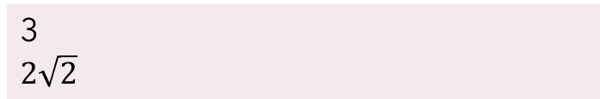
SymPy pour le calcul formel
Premier exemple
import math
math.sqrt(9)
math.sqrt(8)
import sympy
math.sqrt(9)
math.sqrt(8)
3.0
2.828427…
3
$$2\sqrt{2}$$

Slide 6
SymPy pour le calcul formel
Premier exemple
import math
math.sqrt(9)
math.sqrt(8)
import sympy
math.sqrt(9)
math.sqrt(8)
3.0
2.828427…
3
$$2\sqrt{2}$$
m = 3/2 print(m)
k = sympy.Rational(3,2) print(k)
???
???

Slide 7
SymPy pour le calcul formel
Premier exemple
import math
math.sqrt(9)
math.sqrt(8)
import sympy
math.sqrt(9)
math.sqrt(8)
3.0
2.828427…
3
$$2\sqrt{2}$$
m = 3/2 print(m)
k = sympy.Rational(3,2) print(k)
1.5
3/2

Slide 8
SymPy pour le calcul formel
Expressions
x, y = sympy.symbols('x y')
expr = x**2 - 4 * x + 5
expr
expr.subs(x, 1)
???
???

Slide 9
SymPy pour le calcul formel
Expressions
x, y = sympy.symbols('x y')
expr = x**2 - 4 * x + 5
expr
expand_exp = sympy.expand(x*expr)
expand_exp
???
$$x^{2} −4 x+5$$
factor_exp = sympy.factor(expand_exp)
factor_exp
x*expr
???
???

Slide 10


SymPy pour le calcul formel
Expressions
x, y = sympy.symbols('x y')
expr = x**2 - 4 * x + 5
expr
expand_exp = sympy.expand(x*expr)
expand_exp
$$x^{3} −4{ x}^{2}+5 x$$
$$x^{2} −4 x+5$$
factor_exp = sympy.factor(expand_exp)
factor_exp
x*expr
$$x (x^{2} −4 x+5)$$
$$x (x^{2} −4 x+5)$$

Slide 11
SymPy pour le calcul formel
Fonctions
f = sympy.Function('f')
f = x**2 + y
f
f.subs(x, 4)
f.subs(y,1)
$$x^{2}+y$$
f.subs({x:1, y: 2})

Slide 12
SymPy pour le calcul formel
Limites
g = sympy.Function('g')
g = sympy.sin(x/2 + sympy.sin(x))
g
h = 2*sympy.exp(1/x)/(sympy.exp(1/x)+1)
h
lhplus = sympy.limit(h, x, 0, dir='+')
lhplus
lg = sympy.limit(g, x, sympy.pi)
lg
m = (sympy.cos(x)-1)/x
m
lm = sympy.limit(m, x, sympy.oo)
print(f'Limit in +inf = {lm}')

Slide 13
SymPy pour le calcul formel
Dérivées
Intégrales
f = x**2 + y
f
inte_f = sympy.integrate(f, x)
inte_f
dfx = sympy.diff(f, x)
dfx
f = sympy.exp(x)/ (sympy.sqrt(sympy.exp(2*x)+9))
inte_f = sympy.integrate(f, (x, 0, sympy.log(4)))
inte_f
dfy = sympy.diff(f, y)
dfy

Slide 14

Calcul symbolique (ou formel)
Résolution formelle
$$V_{s}=−R_{1}.C_{1} . \frac{d V_{s}}{dt}$$
+ Donner la solution analytique
Equation différentielle d’ordre 1
+ Tracer la solution en fonction du temps pour R = 100kΩ et C = 1 µF
sympy.dsolve( equation, fonction, cond_init )
fonction = vs(t)
init_conds = {vs(0): 5}
sympy.lambdify([params], fonction)

